Slide 1
OERinfo Fachtag
Sammeln, Kuratieren und Verbreiten von hochwertigen Bildungsmaterialien
Niels Winkelmann, DigiLog.blog, @aen_weh
07.10.2024
https://kurzlinks.de/es-wlo-folien
Die Inhalte dieser Präsentation stehen soweit rechtlich erlaubt und nicht anders ausgezeichnet
unter der CC BY 4.0-Lizenz. Der Name der Urheberin soll bei einer Weiterverwendung wie folgt genannt werden: https://its.jointly.info/ und https://edu-sharing.net

Slide 2
» Was ist WLO? «
Notes:
3 bis 4 min

Slide 3
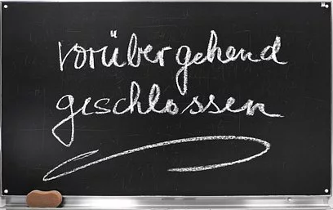
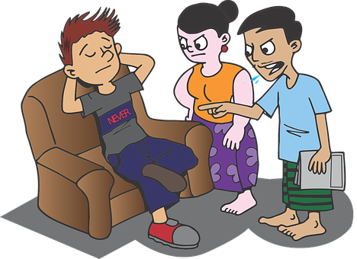
Situation Lehrende, Lernende, Eltern
März 2020 - Beginn der Pandemie
kostet, €€€, …? OER
Verwirrend viel in diesem Internet !!!
Lern-
material?
Inspiration
Inspiration
Lehr-
material?
Digital ähm...
Hardware
fehlt !
Unsere Mission
Notes:
WirLernenOnline entstand während der Zeit der Schulschließungen als “Nothilfeprojekt”. Die Open Education und Open Source Communities haben sich zusammengeschlossen, um eine Soforthilfelösung für Schulen zu entwickeln.
Damals standen viele Lehrende und Lernende vor der großen Herausforderungen sehr plötzlich von den Präsenzunterricht in den Distanzunterricht zu wechseln ohne die nötige digitale Infrastruktur, Materilaien und Kompetenzen dafür zur Verfügung zu haben.
Bilder:
https://pixabay.com/de/illustrations/corona-coronavirus-virus-maske-5011238/
https://pixabay.com/de/illustrations/faul-sohn-sch%C3%BCler-home-mutter-1458443/
https://pixabay.com/de/vectors/junge-gesch%C3%A4ft-cartoon-comic-1300226/

Slide 4
Vorhandenes auffindbar machen.
Das dauert so lange!
Verwirrend viel in diesem Internet !!!
€€€,
frei? offen?
Inspiration
digitale Übungen
digitale Arbeitsblätter
nicht das, was ich brauche
Tools
Konzepte & fertige Planungen
Plattformen
Erklärvideos
Unsere Mission
Notes:
Das ist Max. Max plant gerade eine hybride Unterrichtssequenz. Was machst er als erstes? - er googlet.
Er googlet nach
Inspiration & Ideen
Plattformen, die solche Ideen liefern können
fertigen Konzepten
digitalen Materialien und Übungen
und findet: nichts. Google hat keine Bildungsfilter.
Die Frustration ist natürlich groß und er fängt an, seine Materialien selber zu erstellen und zu entwickeln.

Slide 5
Vorhandenes auffindbar machen.
Bildung
finde Bildungsinhalte, Softwaretools, Anleitungen
kostenfrei bis OER inspirierend digital Community-basiert offene Lizenzen qualitätsgesichert
Unsere Mission
Notes:
WirLernenOnline möchte Max helfen - WirLernenOnline ist eine “Suchmaschine” für Bildung. Eine Suchmaschine, die OpenSource ist, großzügige Bildungsfilter anbietet und den Fokus besonders auf Open Educaitonal Ressources (OER) legt.
Open Educational Resources (OER) sind Bildungsmaterialien jeglicher Art und in jedem Medium, die unter einer offenen Lizenz veröffentlicht werden. Eine solche offene Lizenz ermöglicht den kostenlosen Zugang sowie die kostenlose Nutzung, Bearbeitung und Weiterverbreitung durch Andere ohne oder mit geringfügigen Einschränkungen.
Zahlreiche Quellen, die tolle Inhalte anbieten, werden “gecrawlt” und durchsuchbar gemacht. Damit hat man einen Ort, an dem man sein Material finden kann.
Die Inhalte werden erschlossen und in unsere zentrale Datenbank aufgenommen, kuratiert und besser auffindbar gemacht.

Slide 6
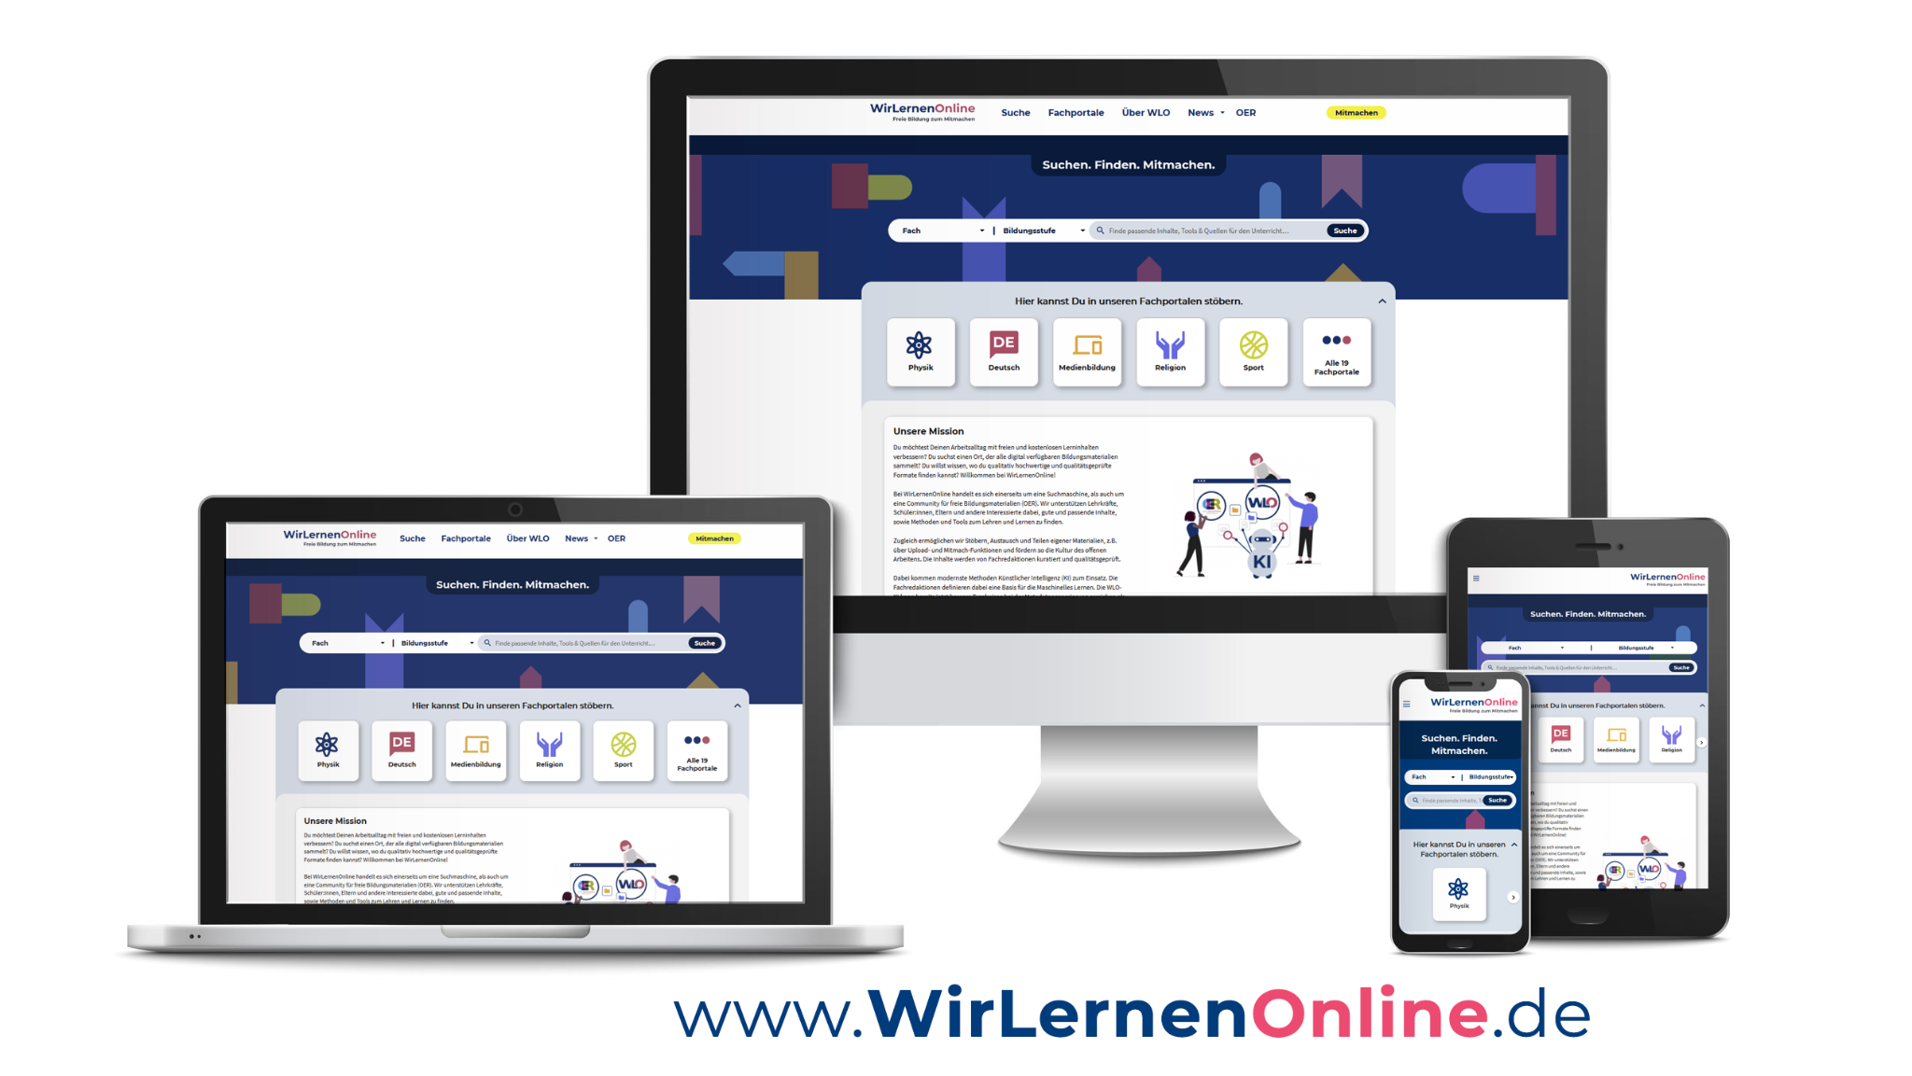
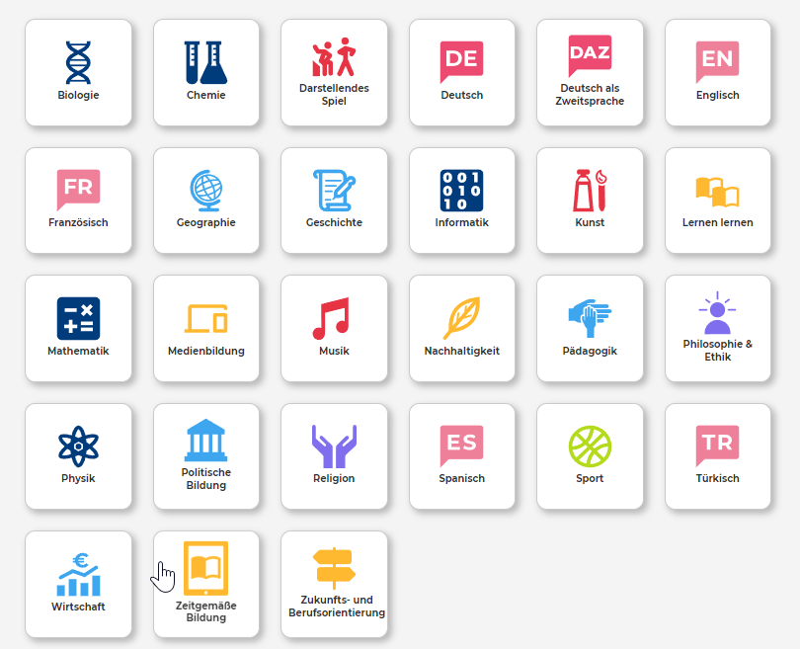
Was ist WirLernenOnline?
+
Fachportale
~ 30 Fachredaktionen
> 24.000 qualitätsgesicherte Inhalte
> 3.500 Themensammlungen
Suchmaschine
> 230.000 Inhalte
OER-Community
Notes:
„Zu Beginn der Pandemie im Jahr 2020 wurden wir von der Regierung gebeten, eine Bildungsplattform als Notfallmaßnahme einzurichten, um Lehrern und Lernenden während der Schulschließungen digitale Bildungsressourcen zur Verfügung zu stellen.“
So schlossen sich die Open-Education- und Open-Source-Communities zusammen und bauten WirLernenOnline.de auf, was übersetzt so viel heißt wie Wir lernen online. Die Plattform besteht aus einer Suchmaschine mit mehr als 230.000 Bildungsressourcen, aus 30 Fachportalen mit mehr als 24.000 qualitätsgesicherten Ressourcen, die in 2.500 Themensammlungen sortiert sind. Dahinter steht eine OER-Community, bestehend aus aktiven und pensionierten Lehrkräften, Bildungsexperten aus Hochschulen und anderen Bildungsorganisationen.

Slide 7
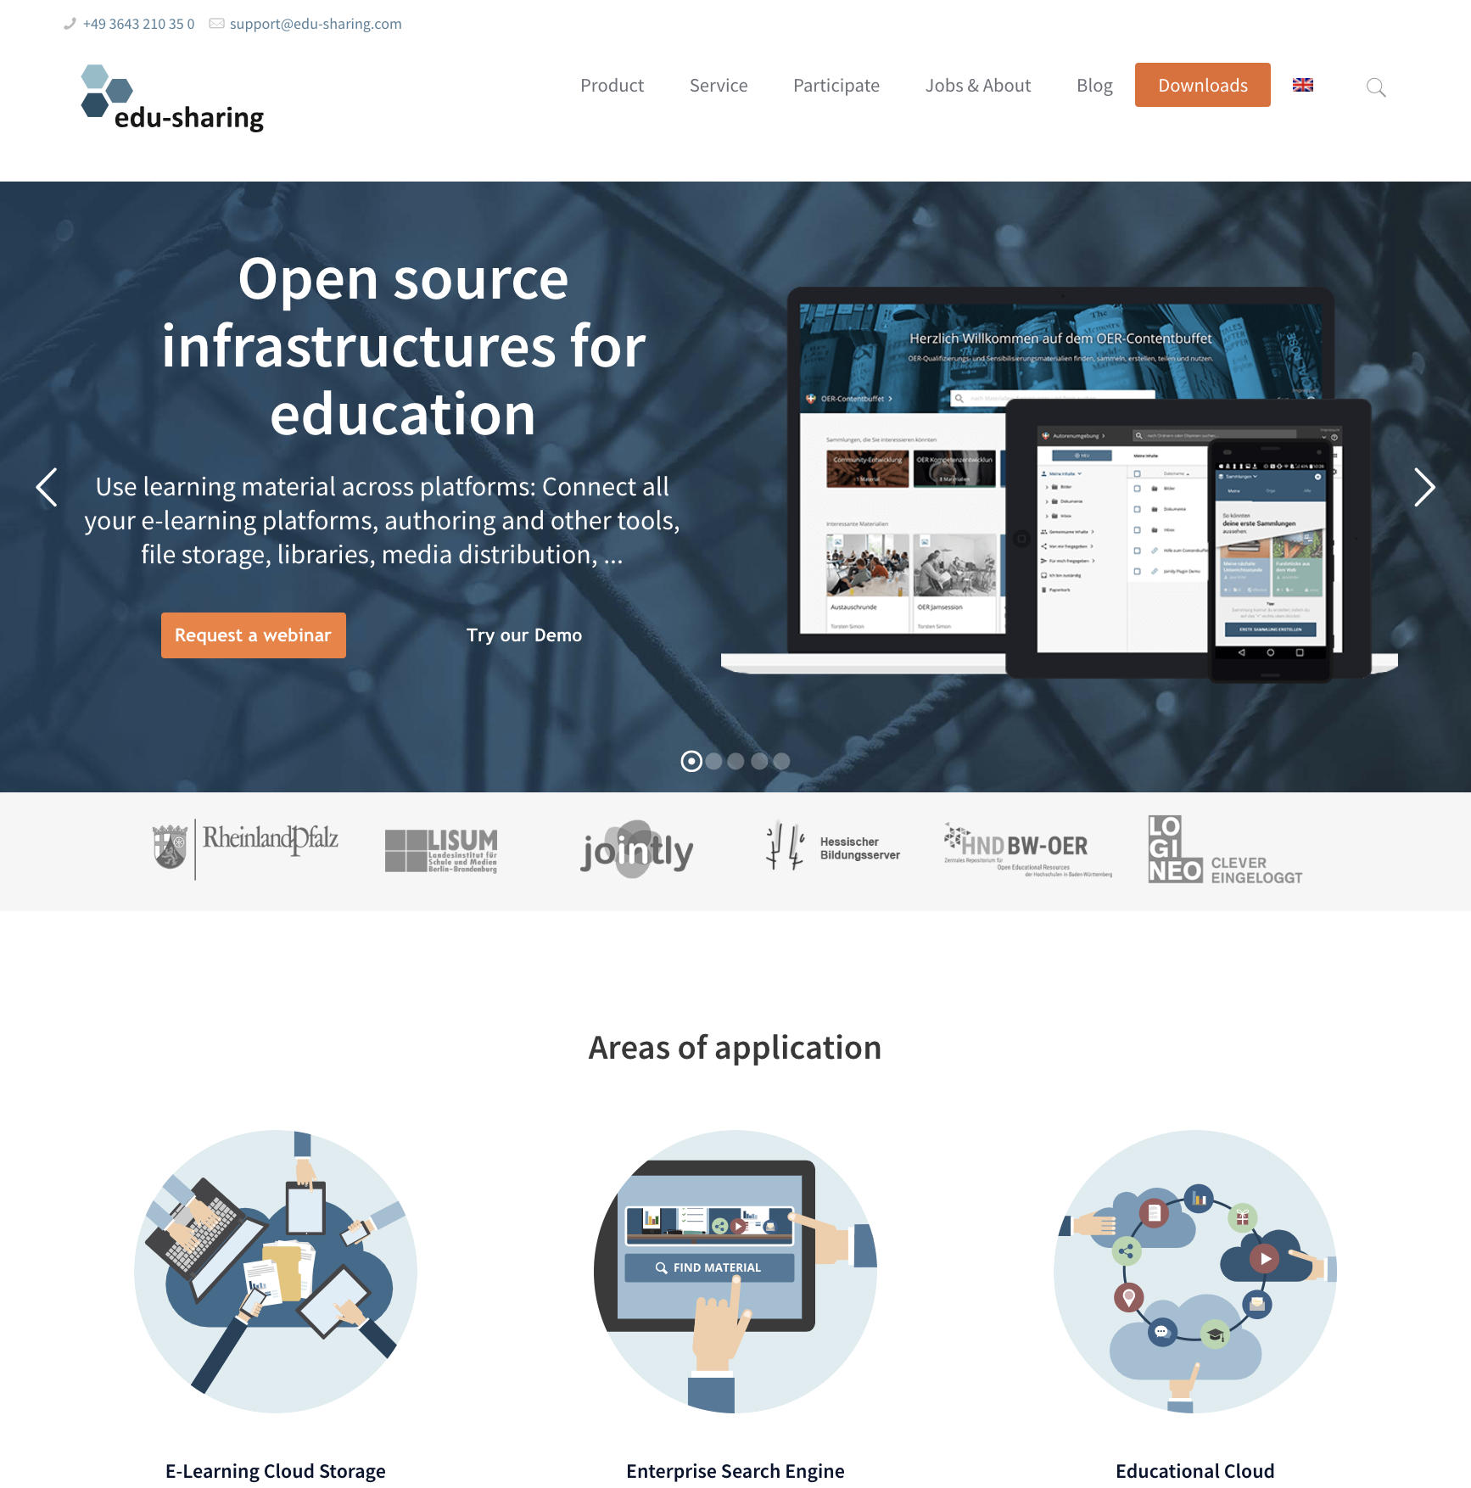
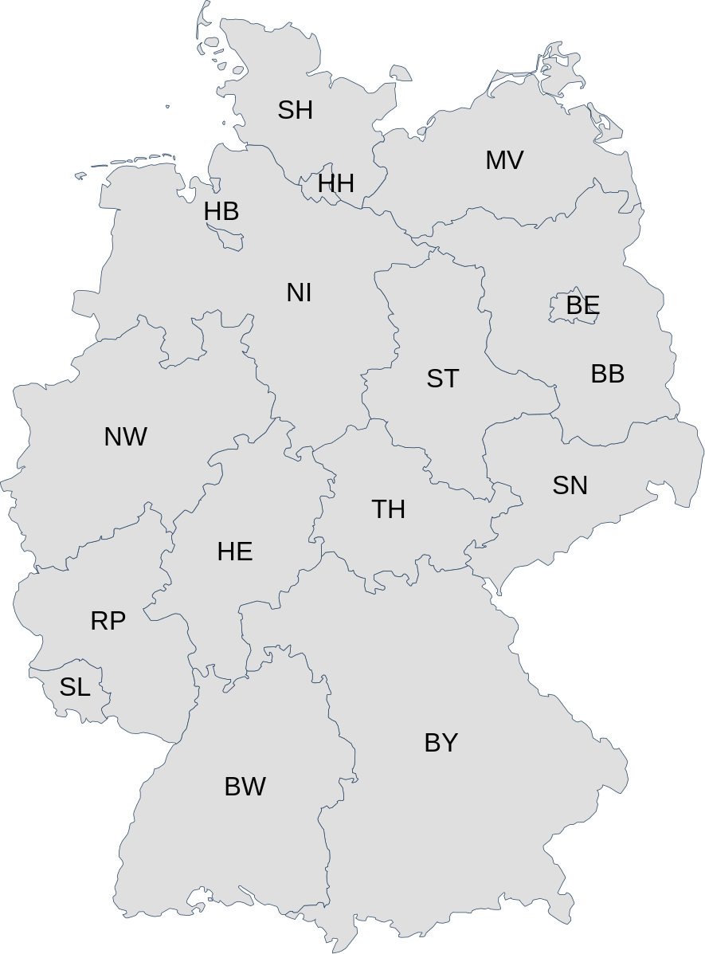
eine weit verbreitete Open-Source-Software für die Verwaltung von Inhalten
OER- Content-Buffet
Unsere Mission: alles verbinden, alles finden, alles nutzen, verbessern und teilen.
OER Univ.
Notes:
Die Plattform WirLernenOnline basiert auf der Open-Source-Software für Content Management namens edu-sharing, die mittlerweile in vielen Bundesländern im Einsatz ist.
Mit diesem Netzwerk verfolgen wir die Mission: alles verbinden, alles finden, alles nutzen, verbessern und teilen.
Bild: User:David Liuzzo and User:Voland77, States of Germany coded, ergänzte edu-sharing Einsatzorte von @edusharing, CC BY 3.0

Slide 8
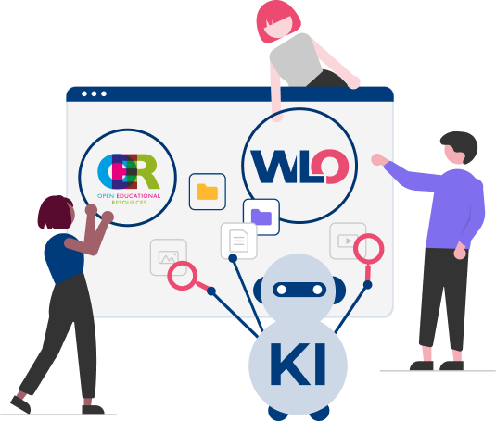
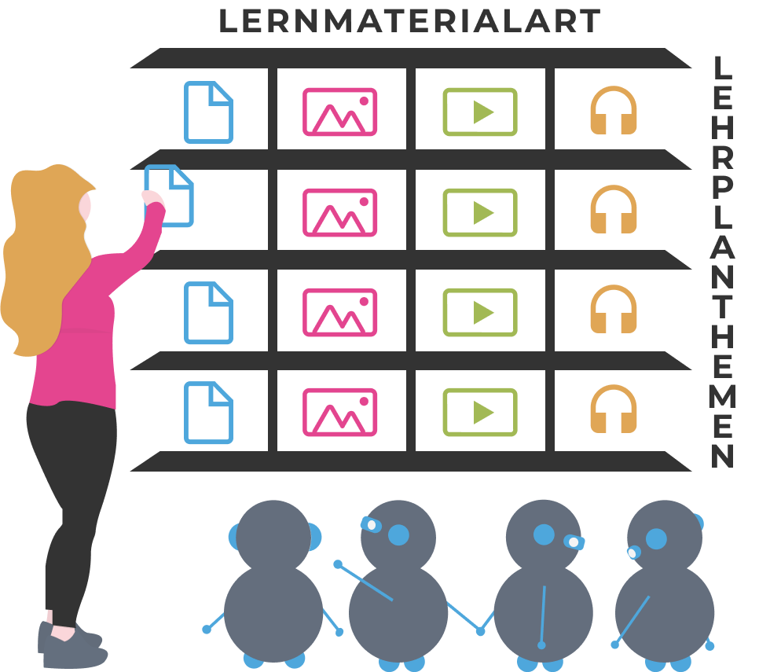
Kuratieren & Metadaten
SUCHE
EINSORTIERREGAL
Webportal
UPLOAD
LINK MELDEN
1. sammeln > 2. kuratieren > 3. Metadaten ergänzen > 4. freischalten > 5. einsortieren
Redaktionsumgebung
(Redaktions-) UMGEBUNGEN in Ländern:
QUELLEN:
Open Edu Hub WLO-Metadaten-Austauschknoten
Sammelt Metadaten aus Bezugsquellen (links)
sortiert sie nach Qualität und Themen. Länder und Organisationen erhalten (a. rechts) gewählte Sammlungen und Qualitäten...
Webseite
www
www
www
www
Crawler
Metadaten
Mapping
Bildungs- suchen, & clouds
Nationale
Bildungs-
plattform
Referatory, Repository, Datenbank & Quellen mit APIs
Föderierung
Plugin & Suche
LMS
CMS
Importer
Notes:
So sieht die Gesamtlösung aus
links crawlen und erschließen wir maschinell Daten
im Open Edu Hub speichern wir die Inhalte
darüber im Magentafarbenen Redaktionsumgebung arbeiten die Redaktionen
sie pflegen Sammlungen, ergänzen Metadaten
Auf der Webseite können Nutzer ihre Inhalte hochladen oder gute Fundstücke aus dem Internet melden
alles wird Regale einsortiert.
Regale sind natürlich im Backend Metadaten, die an die Inhalte angefügt werden
auf der Rechten Seite werden die Inhalte an Bildungssuchen oder in Lernplattformen weitergegeben

Slide 9
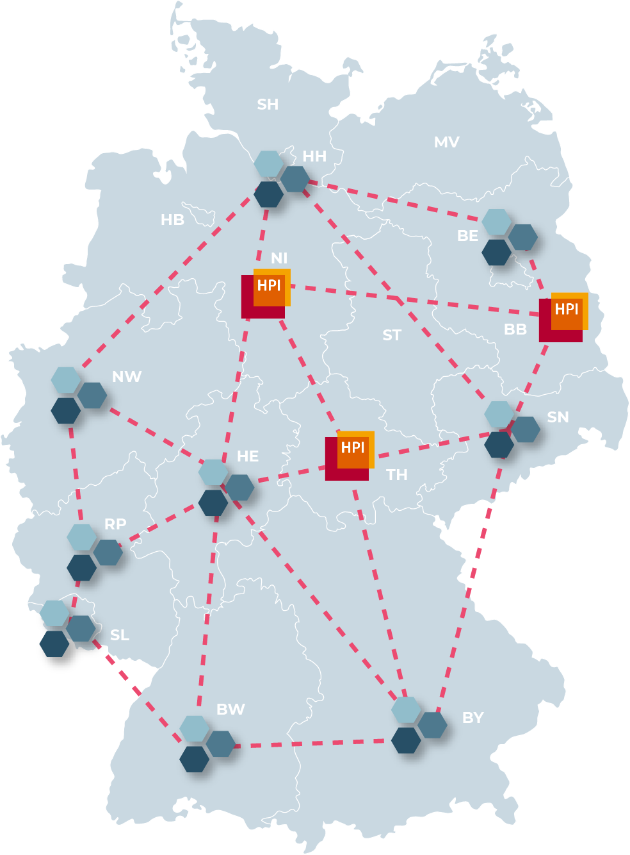
edu-sharing Netzwerk in > 10 Bundesländern
Schule
Hoch-
schule
Elementar
Berufliche
Bildung

Slide 10
Plattform Plug-ins
Angebot von WLO in der eigenen Lernplattform nutzen
Vielzahl von Plug-in-Angeboten: Moodle, ILIAS, OpenOlat, Opal, Mahara, WordPress, Typo3, MediaWiki, Onyx, OnlyOffice

Slide 11
» Veränderung durch KI «
Notes:
Menschen suchen nicht mehr nur, sondern werden in Zukunft vermehrt generieren oder generierte Inhalte nutzen.

Slide 12
Im Internet und Bildungsnetzen
gibt es unzählige Inhalte
Notes:
In Internet und Bildungsnetzen gibt es unzählige Inhalte…

Slide 13
…Bildungsinhalte verschiedenster Art…
Notes:
…Inhalte verschiedenster Art, zum Beispiel
Bildungsangebote, Zertifizierungsangebote
Lehr- und Lernmaterialien
pädagogische Methoden und Unterrichtskonzepte
Bildungsanbieter - also Organisationen oder Communities
Lernorte
Events, z.B. Jugend Forscht Wettbewerbe
oder Aktivitäten wo man mitmachen und lernen kann.

Slide 14
Damit sie gefunden werden brauchen sie gute…
Notes:
Damit diese Inhalte gefunden werden
braucht es gute Metadaten.
Das sind beschreibene Daten, wie Titel, Autor oder zu welchem Lehrplanthema der Inhalt nützlich ist.
Mühselig per Hand. Echte Heldenarbeit geleistet

Slide 15
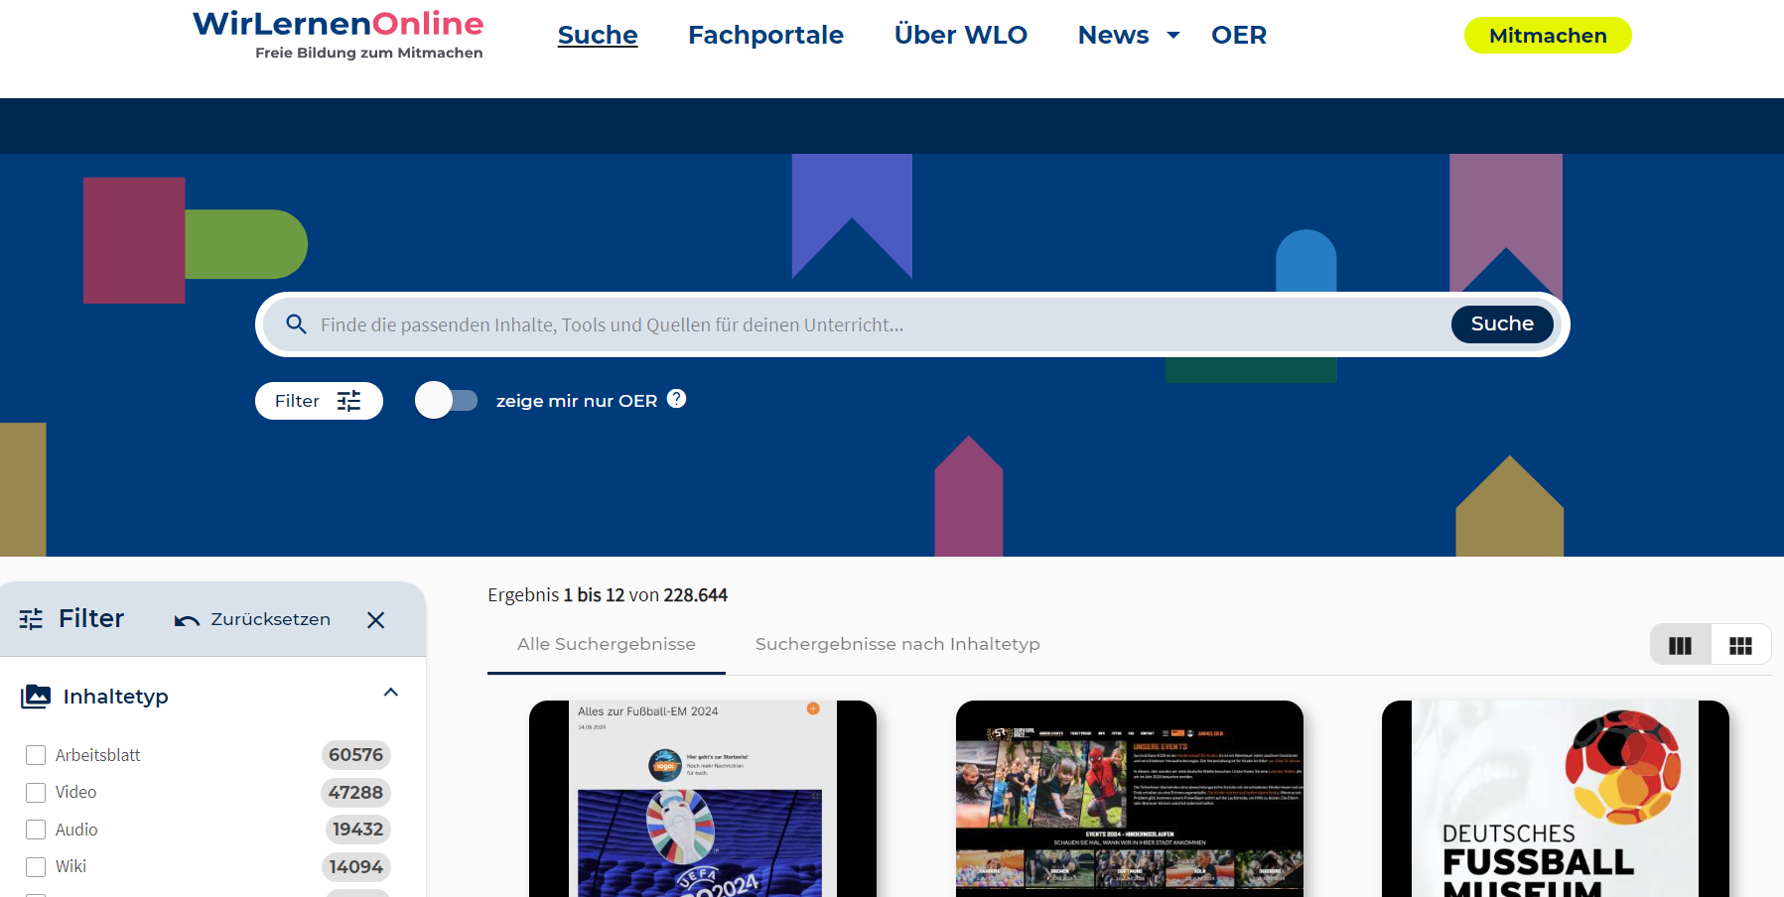
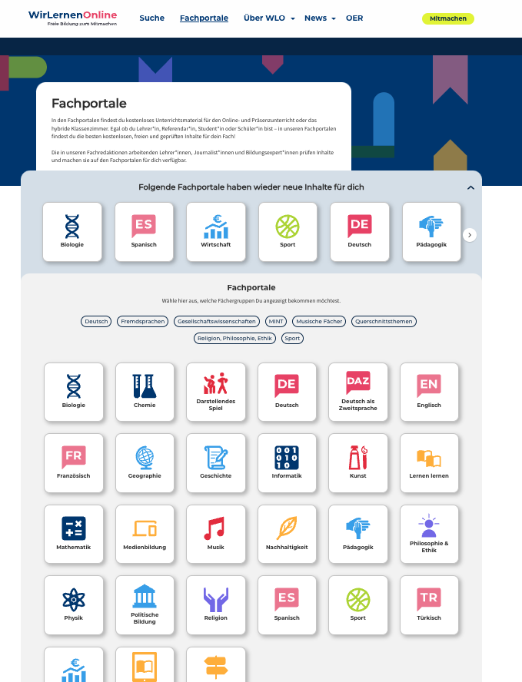
Notes:
Mit Metadaten werden solche Inhalte-Meere durchsuchbar.
Bildungssuchmaschinen, wie WLO machen Inhalte auffindbar.

Slide 16
Notes:
Zunächst braucht man gute Metadaten, um Inhalte zu finden.
Wichtig,
aber nicht das Einzige, was wir brauchen…

Slide 17
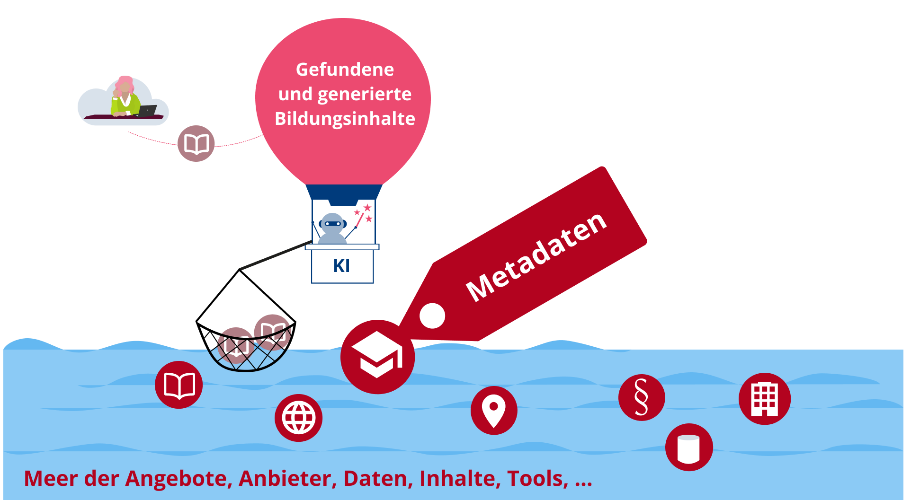
Notes:
In Bildungsclouds sammeln maschinelle Methoden - hier als Ballon dargestellt - Inhalte.
Sie leiten sie an Lernende weiter.
Immer häufiger wird auch KI im Bildungsalltag genutzt, um Inhalte zu generieren oder anzupassen, zum Beispiel für Lernschwache oder Hochbegabte
Fälle:
Wenn ein Youtube-Video ein Physikalischen Zusammenhang nicht ganz richtig erklärt...
...könnte der transkripierte Text für das Training von KI verwendet werden.
waren tatsächliche Fälle unserer Fachredaktionen in der Pandemie.
Die haben sich Youtube-Videos bis zur letzten Minute angeschaut.
Bisheriger Text
Inhalte können so gesammelt und zu den Bildungsclouds oder Lernplattformen transportiert werden.
Ggf. adaptiert künstliche Intelligenz künftig Bildungsmaterialien - stichwort Binnendifferenzierung.. (ggf. kurz erklären, was Binnendifferenzierung ist?)

Slide 18
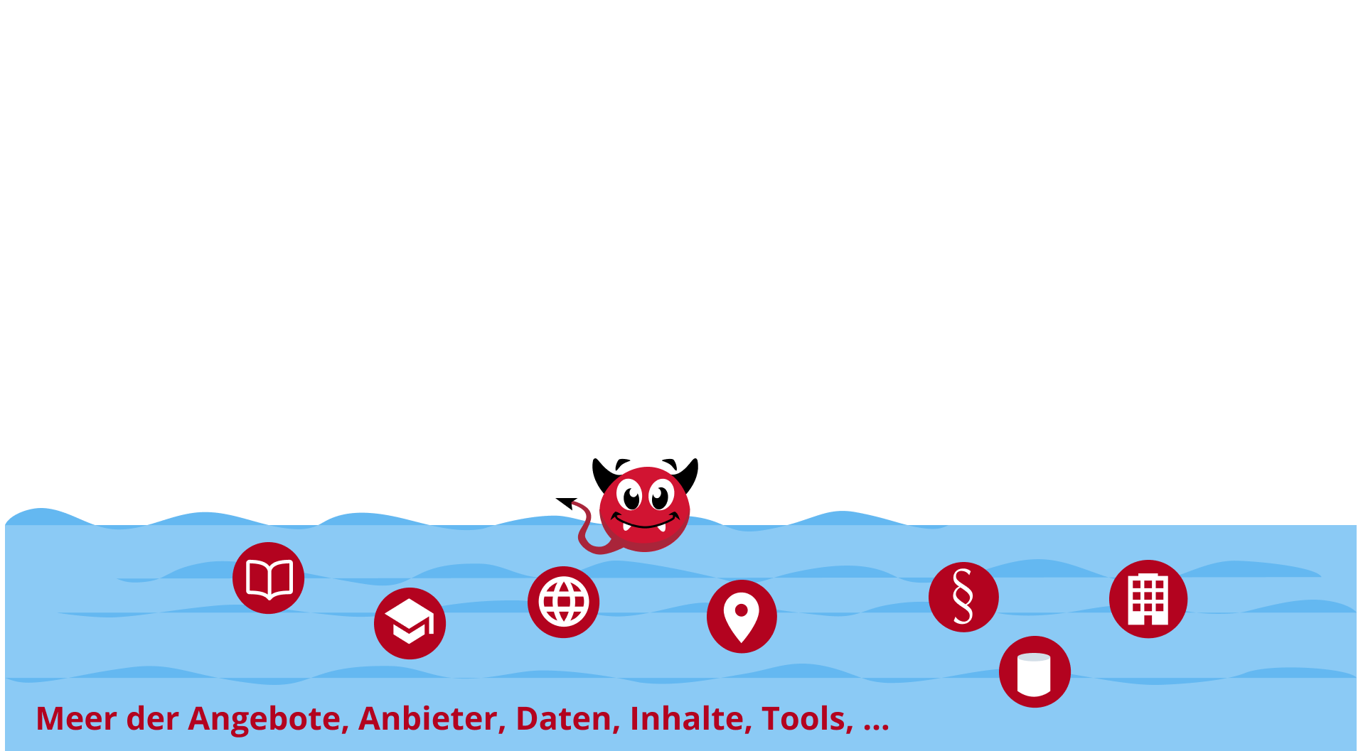
Notes:
In solchen Meeren mit Inhalten finden sich immer auch ein paar kleine Teufelskerlchen.
Damit sind zum Beispiel sachlich falsche oder für Bildung unpassende Informationen gemeint, aber auch Inhalte, die aus diversen anderen Gründen nicht passend sind.

Slide 19
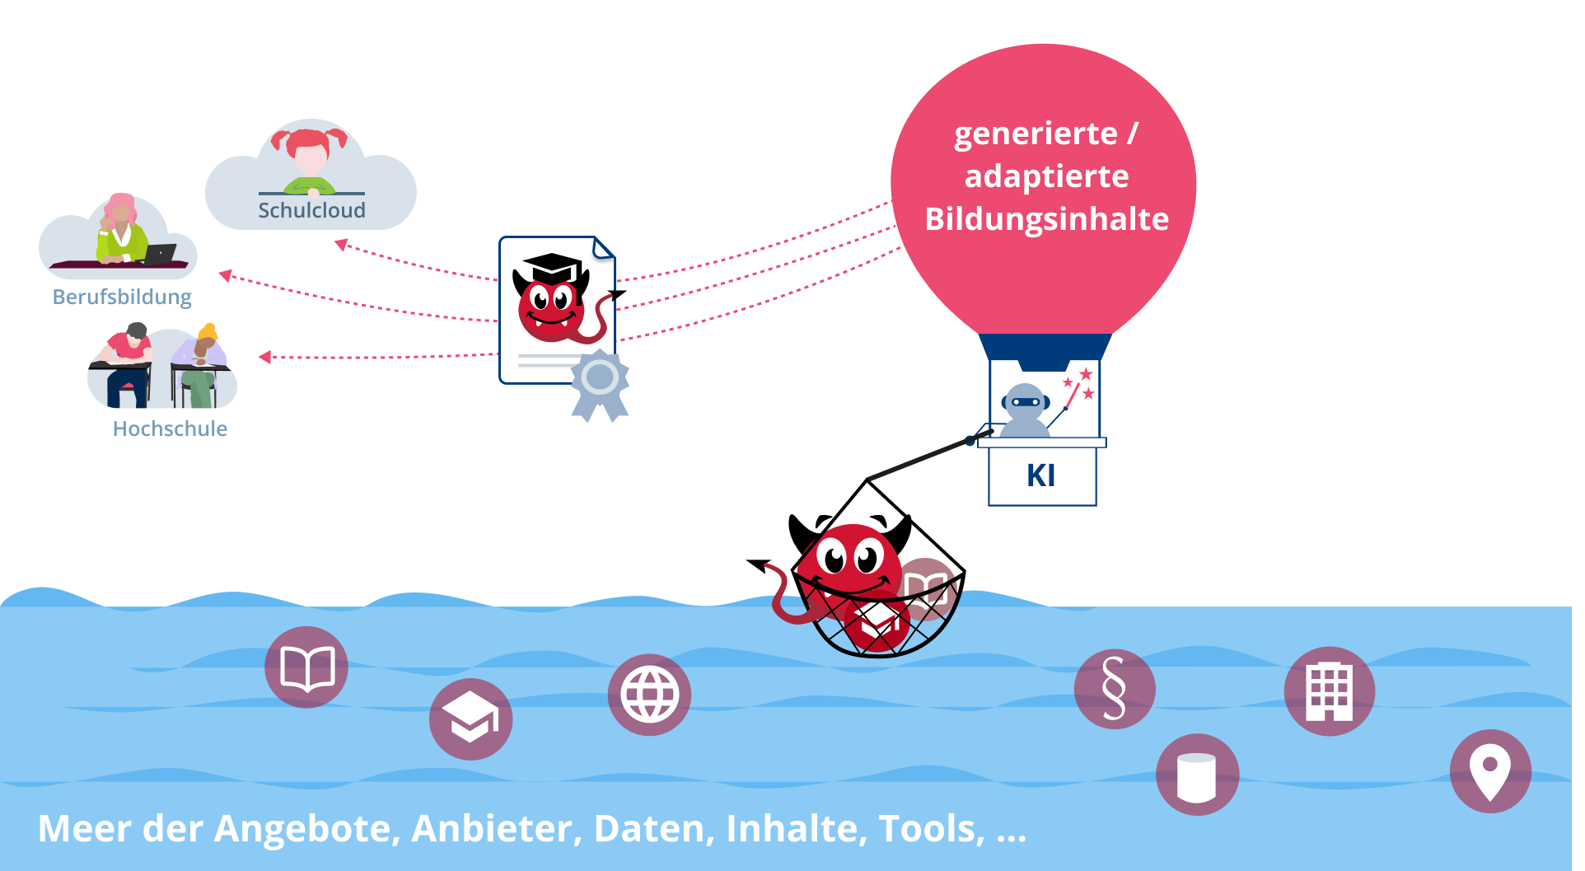
Notes:
Wenn diese mit eingesammelt und einfach weitergeleitet werden…

Slide 20
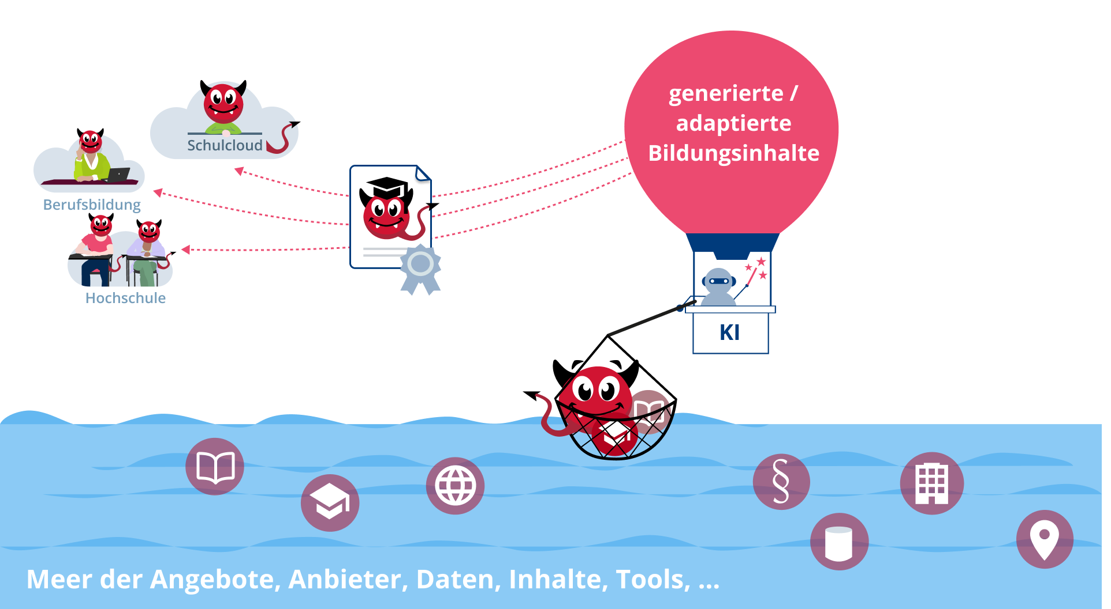
Notes:
dann erhalten wir viele kleine Teufelskerlchen und chInnen ;-) aus unseren Bildungseinrichtung.
Und das wollen wir natürlich nicht.

Slide 21
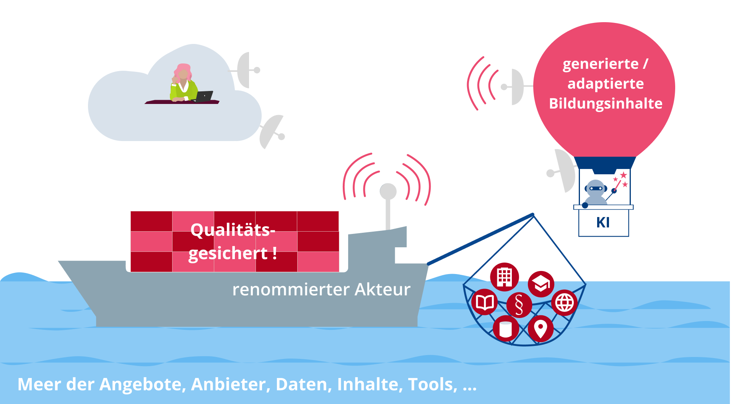
Notes:
Daher brauchen wir Qualitätssicherung!
Hierfür wiederum brauchen wir renommierte Akteure oder fachkundige Einzelpersonen.
Bei WirLernenOnline sind beisspielsweise erfahrene Lehrende, Hochschuldozenten und MitarbeiterInnen aus Verlagen tätig.

Slide 22
Notes:
Diese Akteure brauchen für die Qualitätssicherung
Software - Hier nennen wir das Infrastruktur-Bausteine
sowie ethische und andere Regeln sowie gute Methoden für das Sammeln und Kuratieren von Inhalten
bisher:
Für diese Sammelarbeit, die Qualitätssicherung und Weiterleitung braucht es technische Infrastruktur-Bausteine und redaktionelle o.a. methodische Ansätze sowie Kooperationsstrukturen in diesem Netzwerk

Slide 23
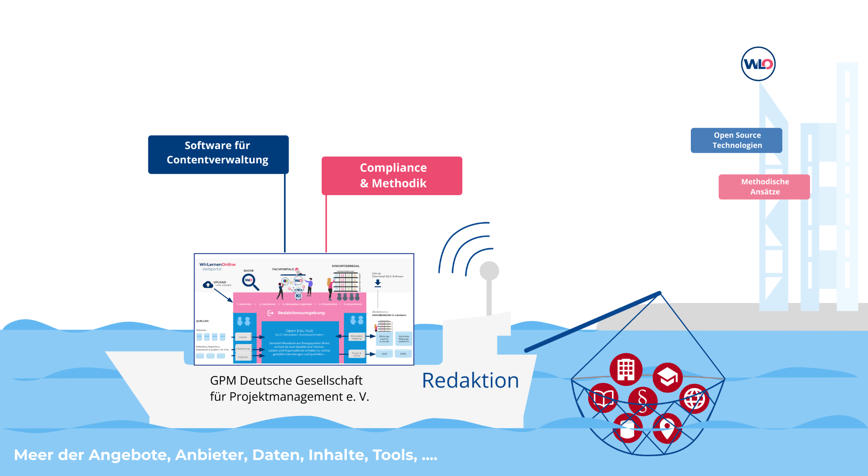
Notes:
Akteure, zum Beispiel die Gesellschaft für Projektmanagement, statten wir mit einer Redaktionsumgebung aus.
In diese Software sind bisherige methodische Erfahrungen einprogrammiert.
Außerdem erhalten Akteure von uns Schulungsmaterialien und Onboarding,
sowie eine inspirierende Gemeinschaft mit anderen Akteuren.

Slide 24
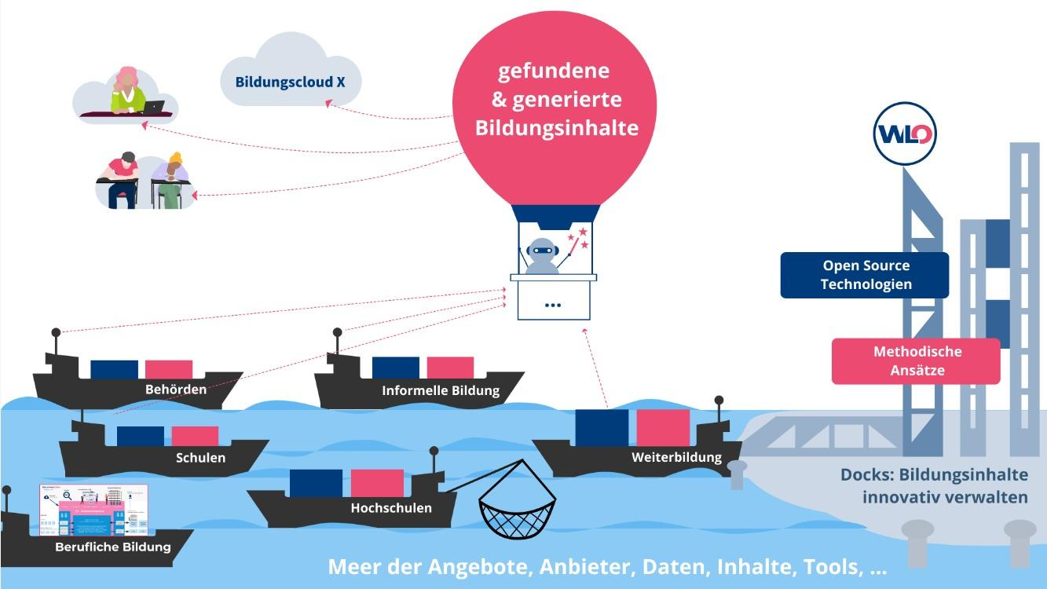
Notes:
Solche Technologien und Methoden - z.B. Qualitäts- und Metadatenansätze entwickeln wir gemeinsam mit Partnern.
Und wir geben sie weiter an neue Akteure die mitmachen.
Das haben wir hier als Professionaliserungs Dock für Software und Methoden dargestellt.

Slide 25
Notes:
Unsere Redaktionsumgebung zerlegt von Euch gesammelte Inhalte dafür in
maschinenlesbare Wissensformate, zum Beispiel
Frage-Antwort-Paare
Knowledge Maps

Slide 26
Notes:
Mit den Inhalten von qualitätsgesichderten Sammlungen von
Renommierten Akteure
können wir Europäschie KI auf Sachrichtigkeit, Ethik und andere gewüschte Muster trainieren.

Slide 27
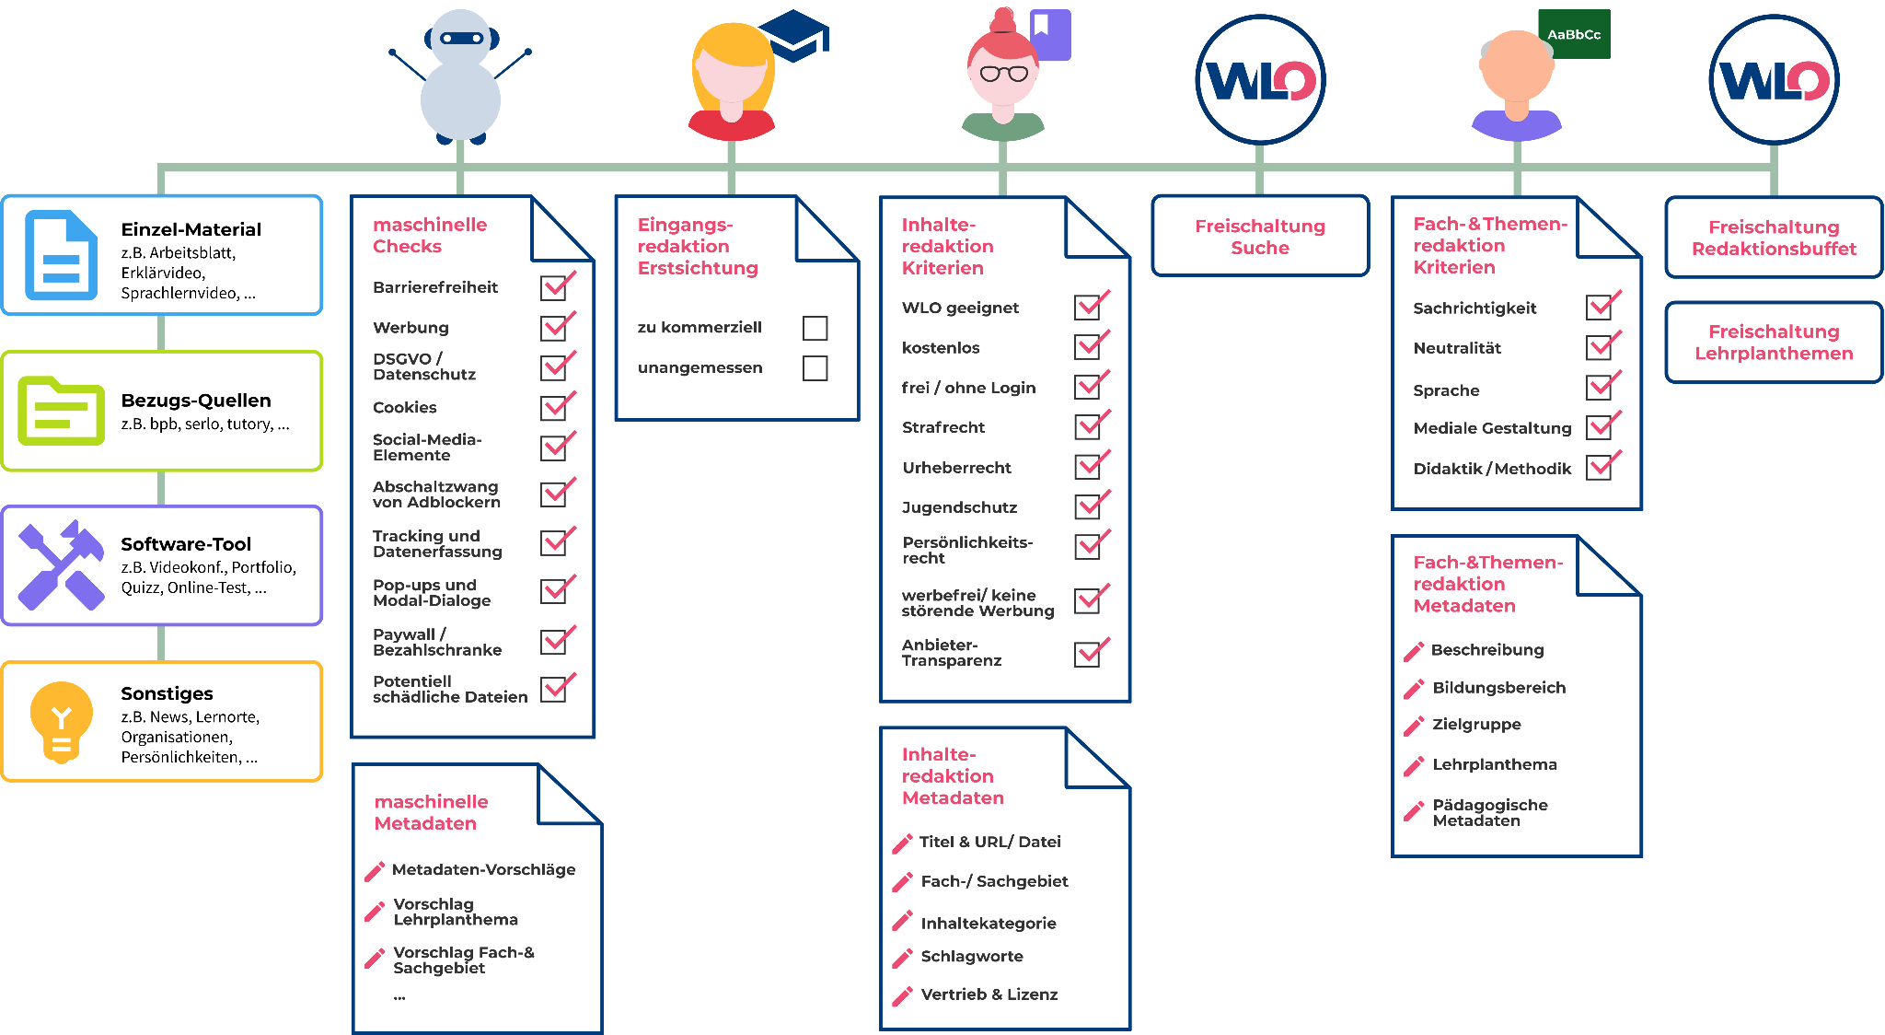
Qualitätsprozess
Notes:
Um eine hohe Qualität der Inhalte stets gewährleisten zu können, wurde der Qualitätsprozess entwickelt.
Hier ist ein Überblick des Qualitätsprozesses, den ein Inhalt bei uns durchläuft.
Diesen Prozess der Kuratierung und Qualitätsscherung wollen wir mit Hilfe von KI und Automatisierung unterstützen und optimieren. Trotz allem braucht es manuelle Prüfung, die von den Fachredakteur*innen übernommen wird. Deshalb weitere Beteiligungsmöglichkeit: (nächste Folie)

Slide 28
» Beteiligungsmöglichkeiten «
als Einzelperson

Slide 29
WLO =
ein communitybasierter Ansatz
Die Weiterentwicklung der Portale und Qualitätssicherung der Inhalte wird durch das Engagement der Community gewährleistet
Notes:
WLO lebt vom Engagement der Community, deshalb gibt es verschiedene Beteiligungsmöglichkeiten

Slide 30
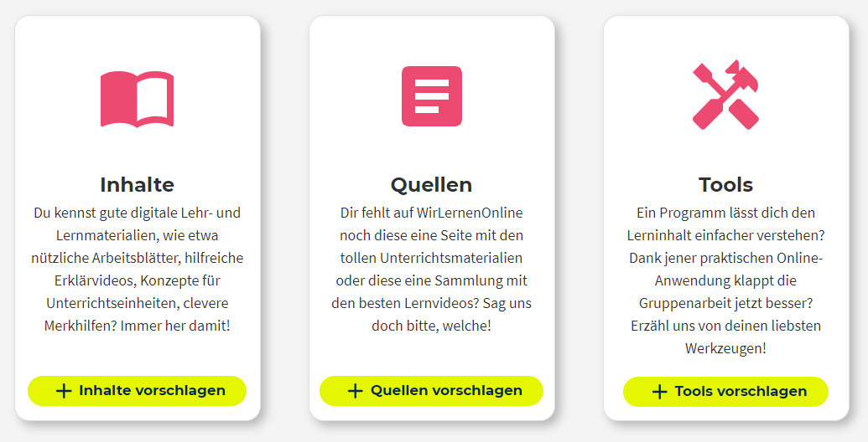
Als Einzelperson
1. Möglichkeit:
qualitativ hochwertige Inhalte auf WLO vorschlagen
Notes:
Als Einzelperson kannst du dich aktiv an der thematischen Ausgestaltung beteiligen.
Du hast die Möglichkeit verschiedene Materialarten vorzuschlagen, dazu gehören Lehrinhalte, wie Arbeitsblätter oder auch ganze Lehrquellen, auch Tools jeder Art sind erwünscht.

Slide 31
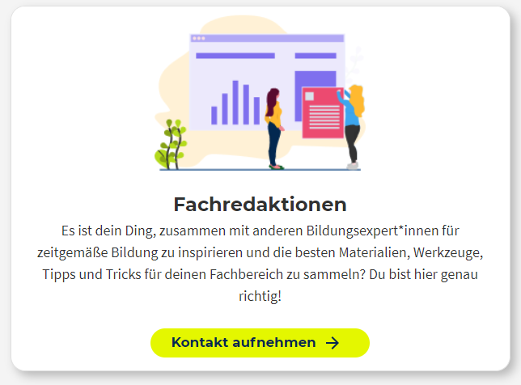
Als Einzelperson
2. Möglichkeit:
einer Redaktion beitreten
redaktionelle Arbeit:
Freischaltung und Gestaltung für das Portal
redaktionelle Arbeit:
Freischaltung für die Suche
Notes:
2. Möglichkeit:
Als Fachexpert*in Teil einer Redaktion werden und somit deine Leidenschaftsthemen für die OER Bildungslandschaft vorantreiben.
Als Redakteur*in kannst du entweder ehrenamtlich einige inhaltliche Aufgaben übernehmen oder als bezahlte*r Redakteur*in mehr Verantwortung übernehmen und tiefer in die Portalgestaltung und Weiterentwicklung von WLO einsteigen.
Als Redaktionsmitglied bist du aktiv in den Qualitätssicherungsprozess eingebunden und überprüfst die vorgeschlagenen Inhalte aus der Community.
Die Aufgaben verteilen sich dabei auf die Eingangsredaktion und Prüfung der redaktionellen Kriterien und Metadaten für eine Freischaltung in der WLO-Suche bis hin zur fachlichen Prüfung, um die Inhalte entsprechend den Fachportalen zuzuordnen.

Slide 32
» Beteiligungsmöglichkeiten «
als Community

Slide 33
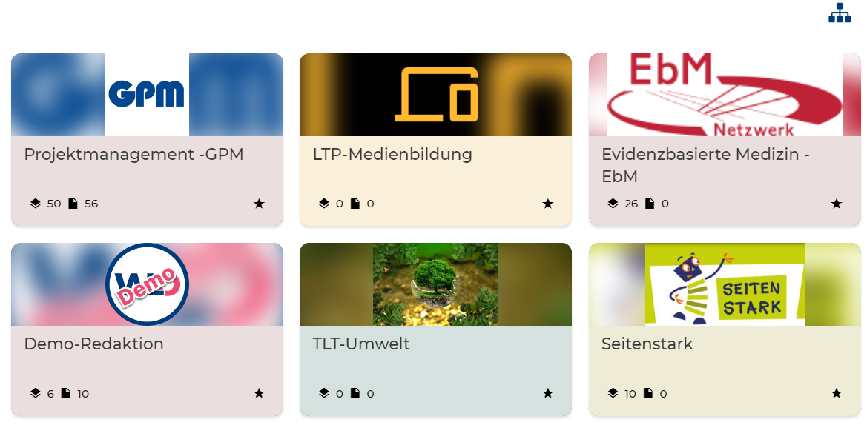
Als Community
Die Redaktionssoftware nutzen:
Inhalte in WLO-Suche veröffentlichen
Fachportal oder Themenseite
Für interne Zwecke nutzen:
nur Inhalte verwalten
optimierte Inhalte auf eigener Website einbetten
Notes:
Wenn deine Organisation selbst BIldungsressourcen erstellt oder sammelt, dann habt ihr die Möglichkeit als Community Redaktion bei WLO durchzustarten.
Wir stellen euch unsere Redaktionsumgebung zur Verfügung, damit ihr eure Inhalte bestmöglich pflegen könnt.
So können die Inhalte entweder für interne Zwecke genutzt oder auch extern auf der WLO Suche veröffentlicht werden.
Mit unseren Plug-In Lösungen können die bearbeiteten Inhalte aus der Redaktionsumgebung auch einfach auf die eigene Website zurückgespielt werden, um dort mit optimierter Datenqualität eingebettet zu werden.
Wenn es thematisch passt, gibt es auch die Möglichkeit ein eigenes WLO-Fachportal oder eine Themenseite innerhalb eines bestehenden Fachportals zu erstellen.

Slide 34
So sieht das Portal einer anderen Redaktion aus
Notes:
Diese Folie kannst du als Beispiel für ein externes Portal zeigen
So sieht ein Portal im eigenen Design aus. Hier das Beispiel, wie das OERinfo Portal in Zukunft aussehen soll.
Interne Erklärung
Jede Redaktion erhält einen Kontext mit einem eigenen Portal und Design. Oder kann Inhalte- und Sammlungswidgets in eigene Webseiten und Portale einbinden.

Slide 35
» Mehrwert einer Beteiligung«

Slide 36
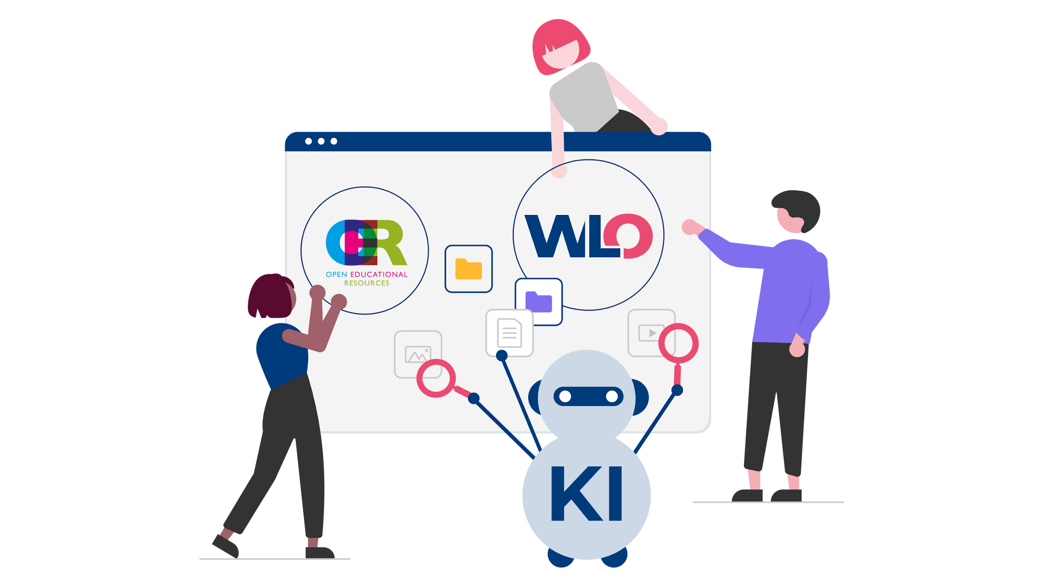
Mehrwert einer Beteiligung
Vernetzung mit anderen Akteuren
monatliche Redaktionskonferenz
Offene Bildung fördern
Eigene Themen / Materialien einbringen
Inhalte anderer Akteure nutzen
gemeinschaftlich Fachportal pflegen
an KI-Forschung beteiligen
Weiterentwicklungen testen
Notes:
Die Mehrwerte einer Beteiligung sind vielfältig
Dazu zählt vor allem die Möglichkeit zur Vernetzung mit anderen Akteuren, da in unserem Netzwerk Personen aus verschiedenen Fachgebieten und Bildungsbereichen zusammenkommen
es gibt eine monatliche Redaktionskonferenz
Offene Bildung fördern
Eigene Themen / Materialien einbringen
gemeinschaftlich Fachportal pflegen
an KI-Forschung und Bildungsinnovationen beteiligen

Slide 37
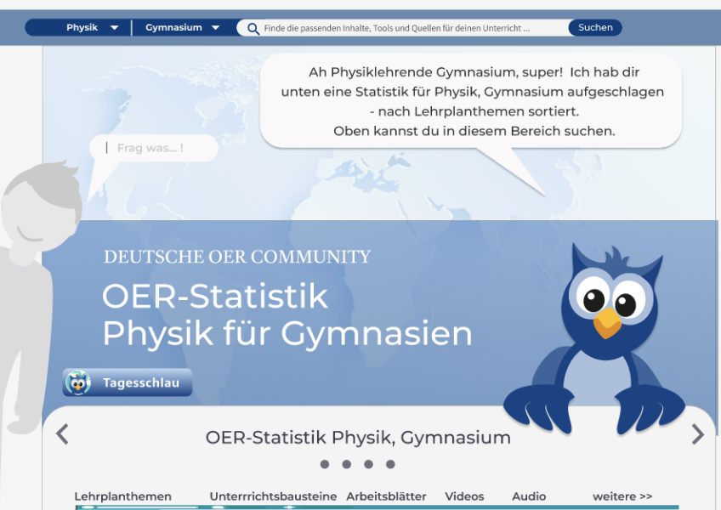
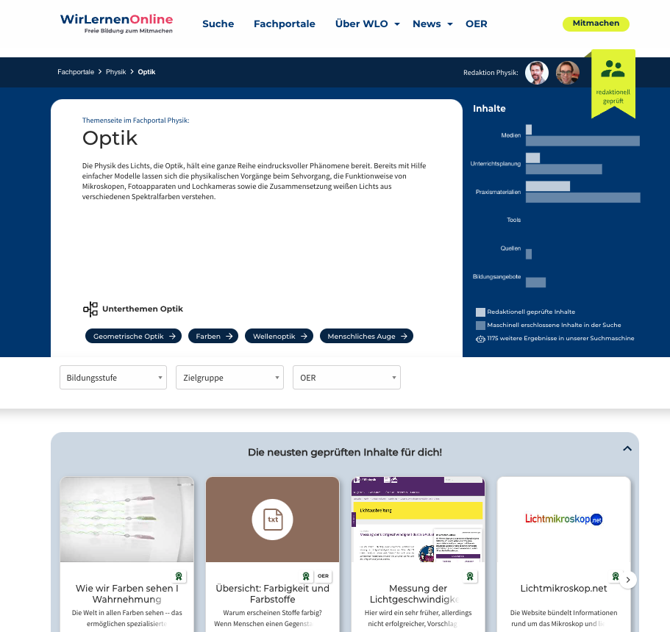
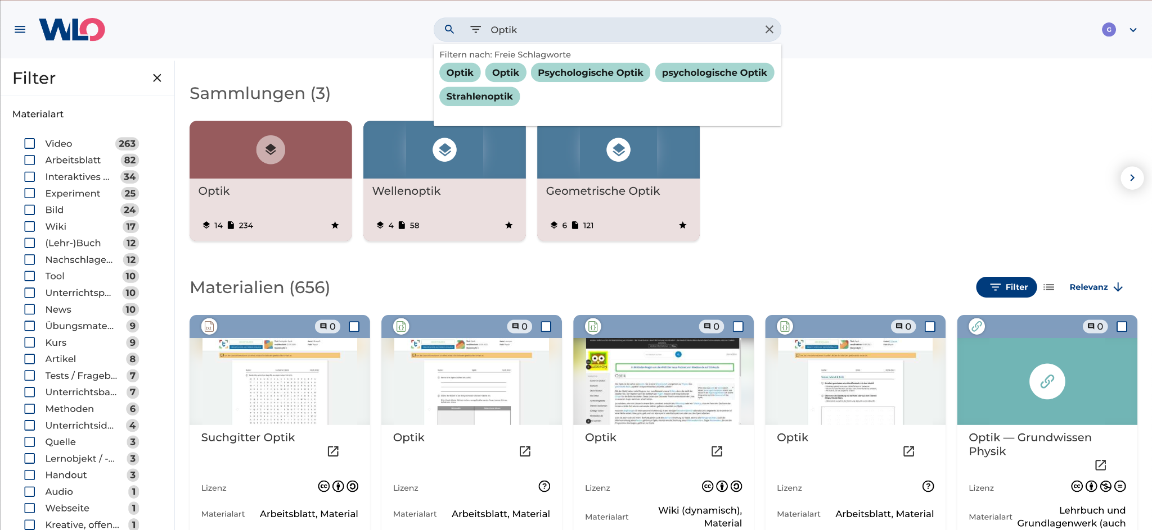
Mehrwert für Redaktionen
Bildungssuche Themenportale:
Notes:
Falls du den Mehrwert noch etwas ausführlicher erklären willst:
In der Redaktionsumgebung können die Inhalte mit Metadaten versehen und somit die bessere Auffindbarkeit gefördert werden.
Als Redakteur*in gestaltest du dein eigenes Fachportal und entwickelst eine Themenstruktur.

Slide 38
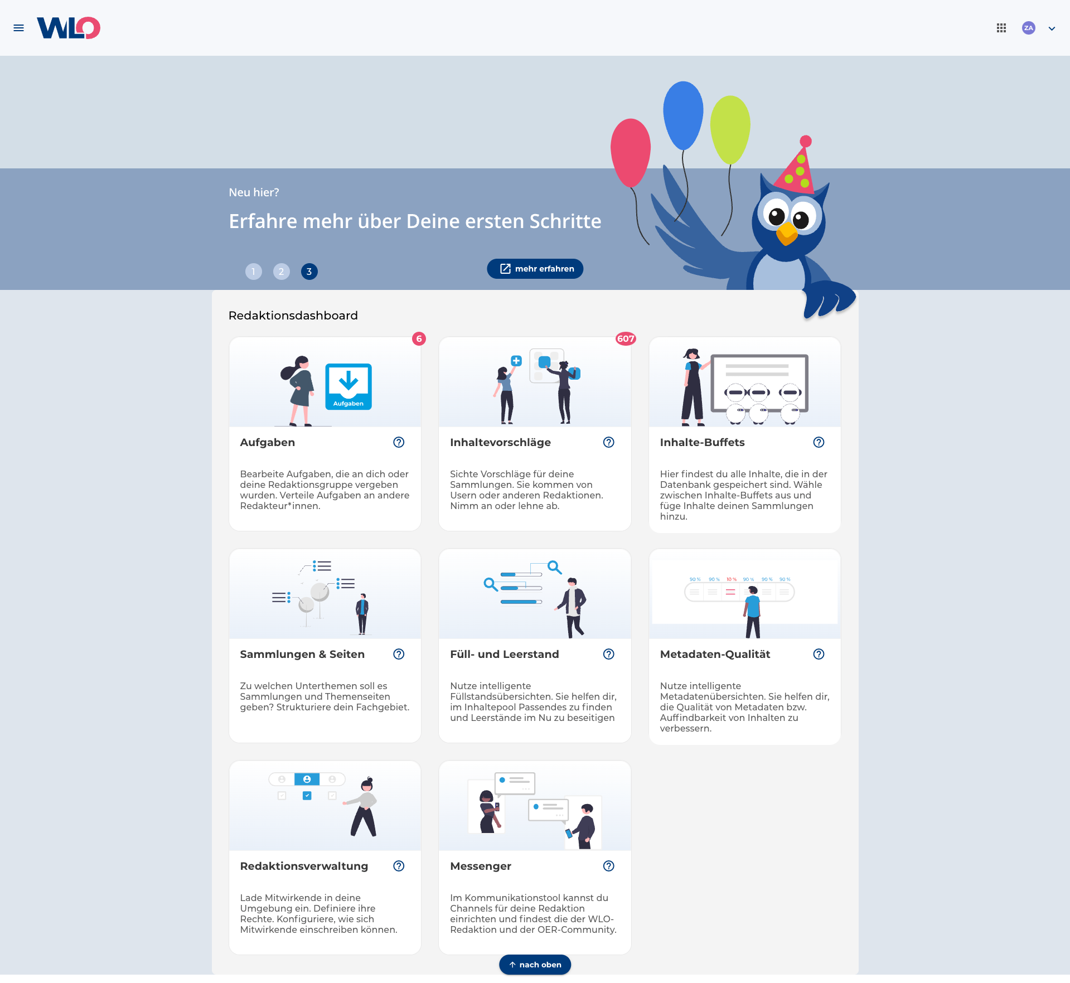
Redaktionsumgebung
Notes:
So sieht die Redaktionsumgebung in der Realität aus.

Slide 39
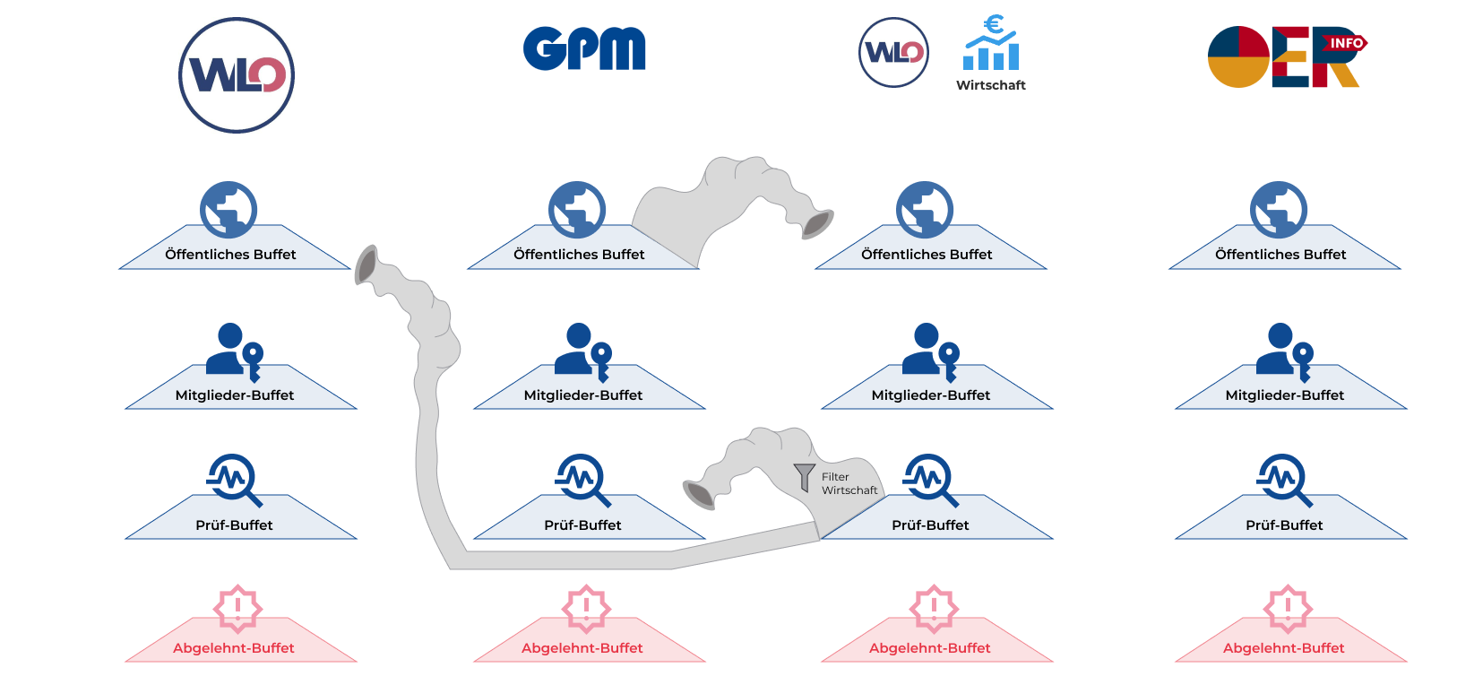
Vernetzte Redaktionsbuffets
Notes:
Falls du das Prinzip der vernetzten Redaktionen noch ausführlicher erklären willst:
Hier ist das Rüsselprinzip beschrieben, dass es ermöglicht, dass die verschiedenen Redaktionsbuffets sich beieinander bedienen können.
Das ist ein besonderer Mehrwert für die Redaktionen, um so gute Inhalte anderer Redaktionen ins eigene Portal zu übertragen

Slide 40
Community-basiertes Training von KI
Ansatz: Human-in-the-Loop
Training
3. Testing
2. Tuning
Notes:
Falls du den Ansatz für community-basiertes Training von KI als Mehrwert für die Mitwirkung in einer Redaktion ausführlicher erklären willst:
Human-in-the-Loop-Ansatz sind Menschen in einen positiven Kreislauf eingebunden, in dem sie einen bestimmten Algorithmus trainieren, tunen und testen.
Zunächst beschriften Menschen Daten.
Dadurch erhält ein Modell qualitativ hochwertige (und große Mengen an) Trainingsdaten.
Ein Algorithmus für maschinelles Lernen lernt, anhand dieser Daten Entscheidungen zu treffen.
Als Nächstes optimieren Menschen das Modell, in dem sie die Ergebisse bewerten und identifiziert Randfälle oder neue Kategorien.
Schließlich in der Praxis erproben und validieren.
jede dieser Trainings-, Abstimmungs- und Testaufgaben in den Algorithmus zurückfließt, damit dieser intelligenter, sicherer und genauer wird.

Slide 41
» Einblicke in das Forschungslab«

Slide 42
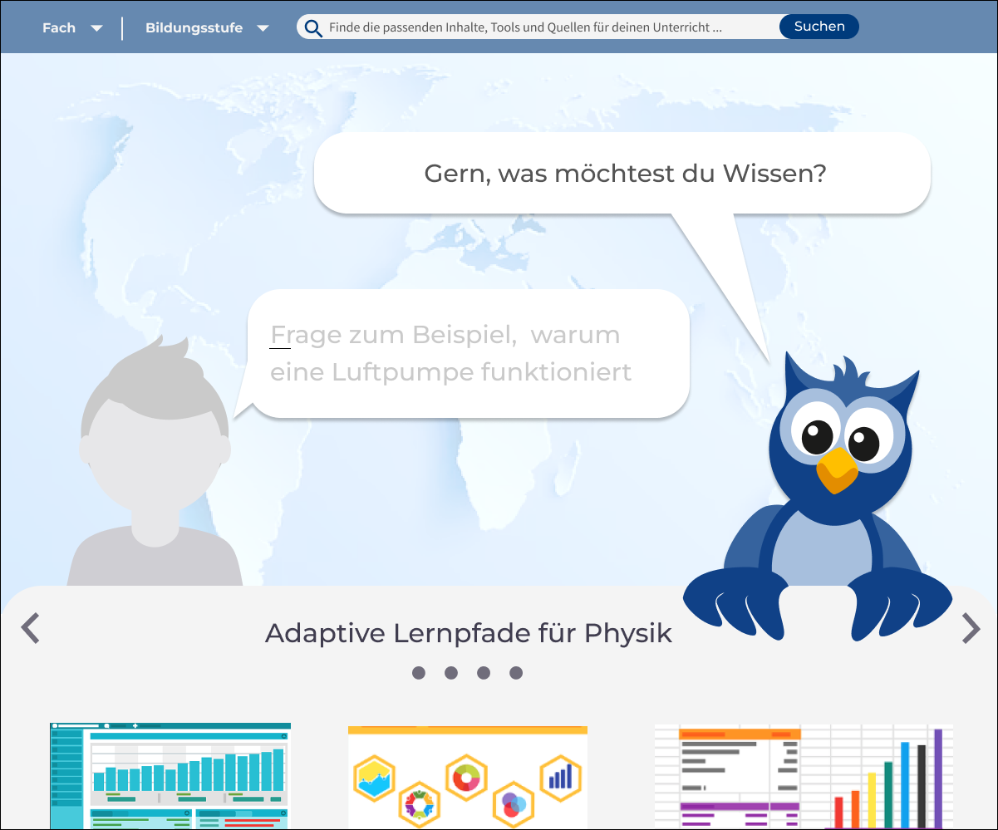
Aktuelle Weiterentwicklungen
Chatbot
Lehrszenarien
adaptive Themenseiten
Notes:
Für die Weiterentwicklungen haben wir auch ein kurzes Video zusammengestellt, das du gerne zeigen kannst. (nächste Folie)
Wir forschen aktuell an verschiedenen Themen:
Der Chatbot soll zukünftig die Navigation durch die Seite erleichtern. Dazu soll er Nutzer*innen profilieren, zu den Themenseiten leiten oder Lernpfad finden.
Dabei soll eine Konversation zwischen Chatbot und User erfolgen, weshalb wir aktuell an realen Frage-Antwort-Paare arbeiten
Mit einer Art Magnet soll aus den verschiedenen Portalen passende Materialien für bestimmte Lehrszenarien automatisch zusammengesucht werden, sodass die Gestaltung des Unterrichts erleichtert wird.
Die adaptiven Themenseiten sollen es ermöglichen die Themenseiten auf unterschiedliche Bedürfnisse anzupassen.

Slide 43
Aus dem Forschungslab

Slide 44
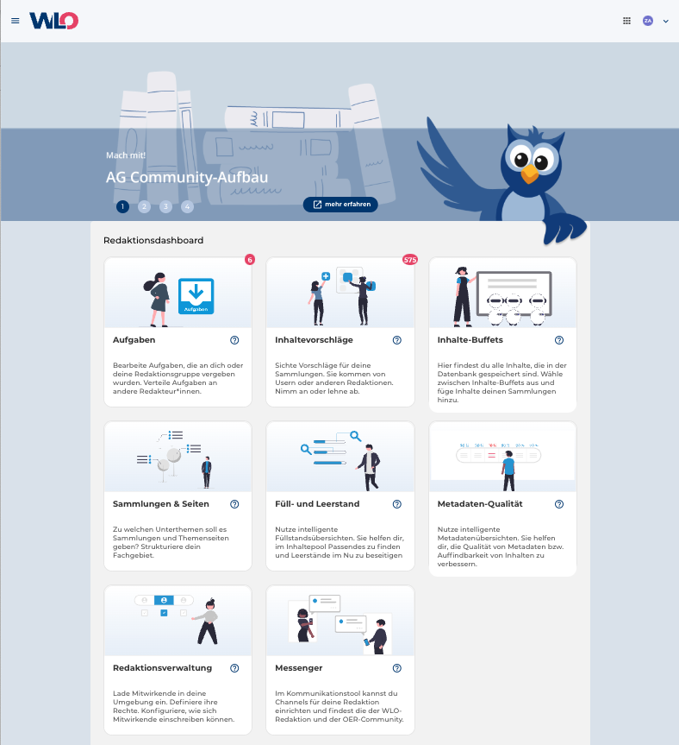
Community entscheidet über Innovationsprojekte
Innovationstransfer
in die Bildung
OER- Content-Buffet
OER Univ.
Notes:
Bild: User:David Liuzzo and User:Voland77, States of Germany coded, ergänzte edu-sharing Einsatzorte von @edusharing, CC BY 3.0
fliesst in die Instanzen der Länder zurück, wenn für hilfreich mehrwertig erachtet

Slide 45
» Ende«

